Slide 1













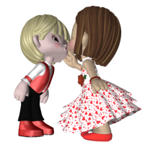




HAPPY
NEW YEAR
TSM
DANS
ORYANTAL
DİSCO
OYUN HAVASI
ÇIKIŞ
EXIT
Hazırlayan : Mustafa Taşkın
SAĞLIKLI ve MUTLU
NİCE YILLARA…
HAPPY HAPPY
NEW YEAR…

